Slide 1

TERORIZAM I SIGURNOST JAVNIH PROSTORA

Slide 2
PROTUTERORISTIČKI SUSTAV REPUBLIKE HRVATSKE STRATEŠKI OKVIR
Nacionalna strategija za prevenciju i suzbijanje terorizma – NN 108/2015
Strateške smjernice za prevenciju i suzbijanje novih pojavnih oblika
- strani teroristički borci;
- zlouporaba interneta i društvenih mreža u svrhe terorizma;
- domaći (tzv. Homegrown) i usamljeni (tzv. Lonewolves) terorizam
- profesionalizacija terorizma
Akcijski plan za prevenciju i suzbijanje terorizma – NN 136/2012
Cilj operacionalizirati mjere iz Nacionalne strategije te stvoriti učinkovit operativni sustav za prevenciju i suzbijanje terorizma
Sustav stupnjevanja prijetnje od terorizma – 5 razina

Slide 3
STANJE U REPUBLICI HRVATSKOJ
Ne postoji izravna prijetnja od terorizma u Republici Hrvatskoj
Ne postoje saznanja o djelovanju terorističkih organizacija ili skupina na području Republike Hrvatske
Opća prijetnja od terorizma proizlazi iz činjenice članstva Republike Hrvatske u međunarodnim organizacijama (UN, EU, NATO, INTERPOL, Globalna protu DA’ESH/ISIL Koalicija…) te ispunjenja obveza koje proizlaze iz tih članstava
Kontinuirani razvoj protuterorističkih kapaciteta

Slide 4
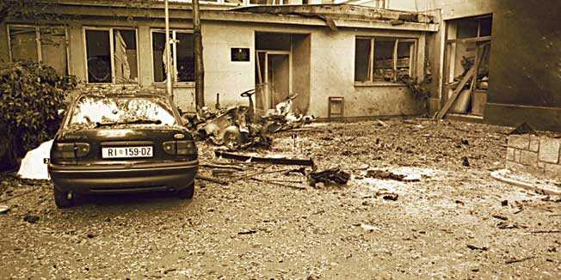
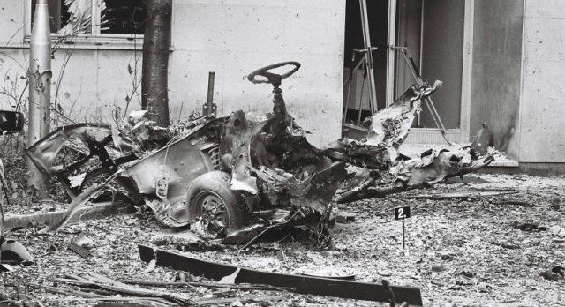
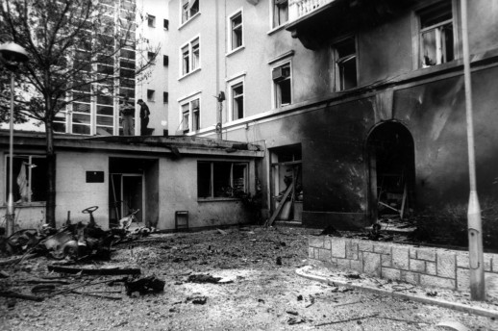
TERORISTIČKI NAPAD U RIJECI 20. listopada 1995. godine

Slide 5

TERORISTIČKI NAPADI U EUROPI
226 napada 2014. godine
193 napada 2015. godine
142 napada 2016. godine
205 napada 2017. godine
Podaci Europola

Slide 6
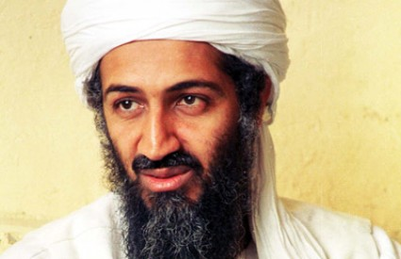
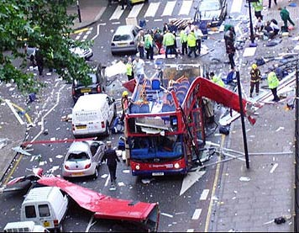
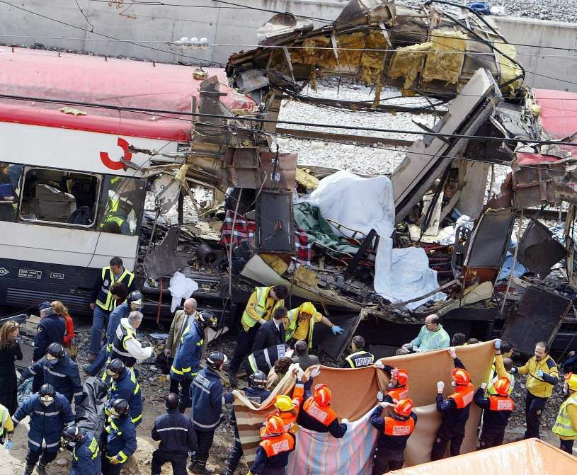
DJELOVANJE GLOBALNIH TERORISTIČKIH ORGANIZACIJA U EUROPI
AL-QAIDA
Globalna teroristička organizacija
Primarno usmjerena na SAD
Razvijena organizacijska struktura
Pripremanje i izvođenje „velikih” napada
Velika logistička priprema za napade
Djelovanje putem „ćelija”
Nerazmjer između velikog broja prijetnji i broja izvršenih
napada u Europi i SAD-u

Slide 7
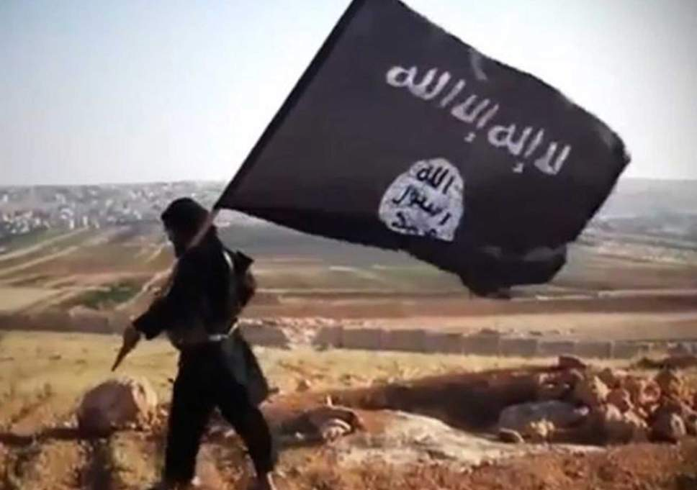
DJELOVANJE GLOBALNIH TERORISTIČKIH ORGANIZACIJA U EUROPI
Islamska država
Globalna teroristička organizacija
Nova era terorizma – korištenje Interneta
Usmjerena na „zapadne vrijednosti”
Razvoj Homegrown i Lone-wolf terorizma
Medijska promidžba terorističke organizacije
Korištenje primitivnih metoda napada
Napadi vozilima i hladnim oružjem
Ciljevi napada – tzv. „meke mete” – javni prostori okupljanja većeg broja osoba

Slide 8
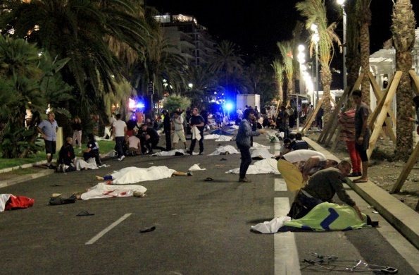
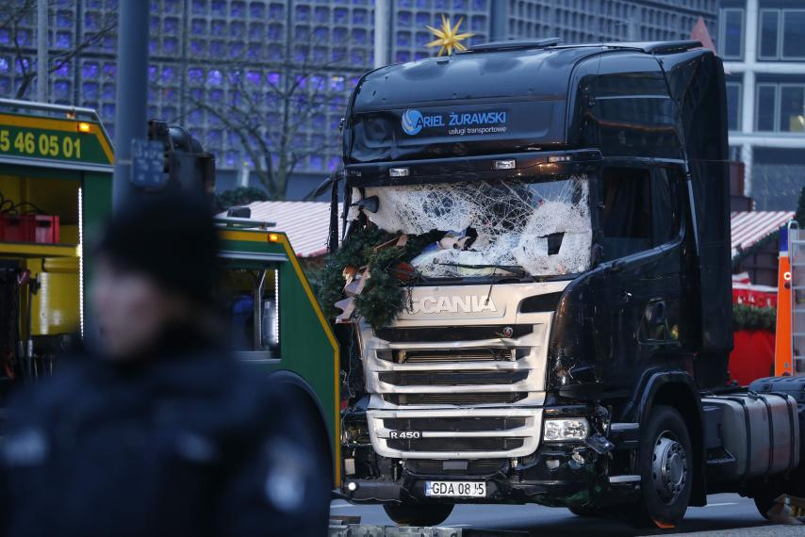
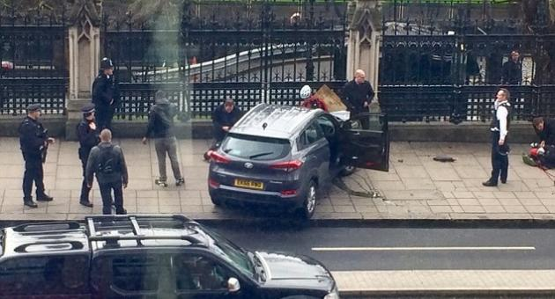
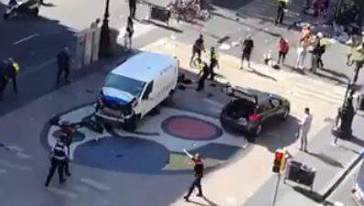
NAPADI VOZILIMA U EUROPI
Nica – smrtno stradalo 86 osoba
Berlin – smrtno stradalo 12 osoba
Westminster Bridge – smrtno stradalo 5 osoba
Stockholm - smrtno stradalo 5 osoba
London Bridge - smrtno stradalo 7 osoba
Lodnon sjeverni dio grada – smrtno stradao napadač
Barcelona i Cambrils – smrtno stradalo 14 osoba
….

Slide 9
TERORIZAM I SIGURNOST JAVNIH PROSTORA
Napadi na javnim prostorima i mjestima okupljanja velikog broja građana
Moderni pojavni oblici izvršenja napada
Dominantno korištenje niskotehnoloških metodologija izvršenja
Usmjerenost prema zapadnim vrijednostima
Usmjerenost prema obilježjima drugih religija
Izazivanje opće nesigurnosti građana
Izazivanje općeg straha – paraliziranje normalnog života građana

Slide 10
HVALA NA PAŽNJI
PITANJA???
Krešimir Mamić

